Slide 1
«Дидактические игры и пособия по речевому развитию детей дошкольного возраста в соответствии с ФГОС»
Подготовила ст. воспитатель
МКДОУ детский сад №2
Олейникова Е.А.
2016г.

Slide 2
Согласно Федеральному государственному образовательному стандарту дошкольного образования (ФГОС ДО) , речевое развитие включает в себя:
владение речью как средством общения и культуры;
-обогащение активного словаря;
развитие связной, грамматически правильной диалогической и монологической речи;
развитие речевого творчества;
развитие звуковой и интонационной культуры речи, фонематического слуха;
знакомство с книжной культурой, детской литературой, понимание на слух текстов различных жанров детской литературы;
формирование звуковой культуры речи как предпосылки обучения грамоте.

Slide 3
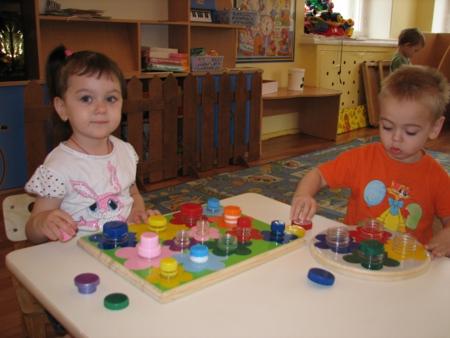
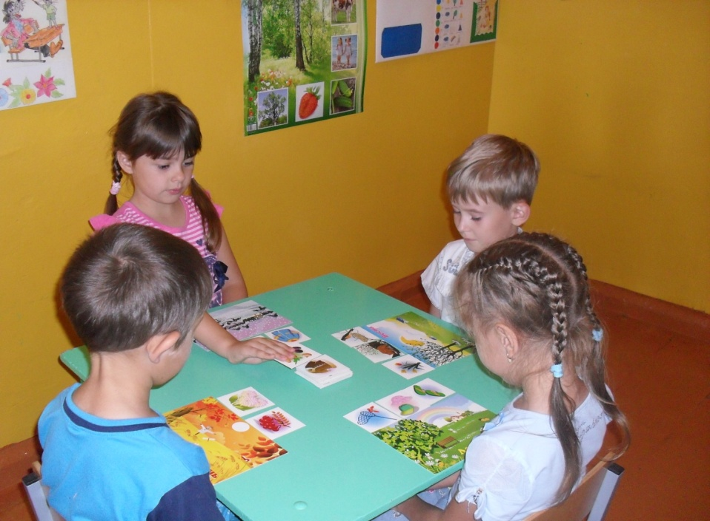
Правильная речь - важное условие в развития личности ребёнка.
Решить эту задачу помогают дидактические игры.

Slide 4
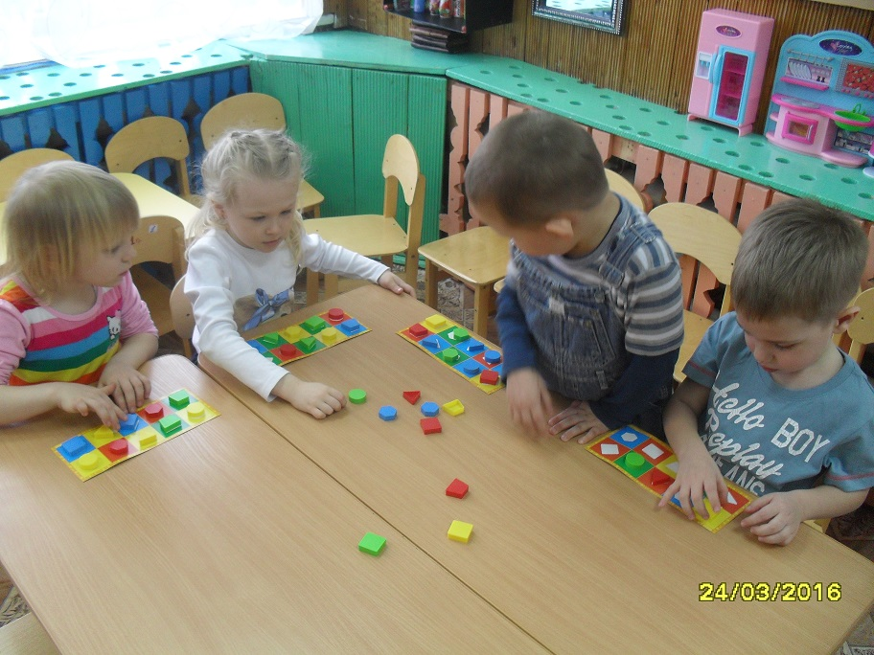
Речь необходимо формировать и развивать в комплексе с общим развитием ребёнка. Гораздо успешнее это осуществлять, используя игры. Так как в дошкольном возрасте игровая деятельность является ведущей.

Slide 5
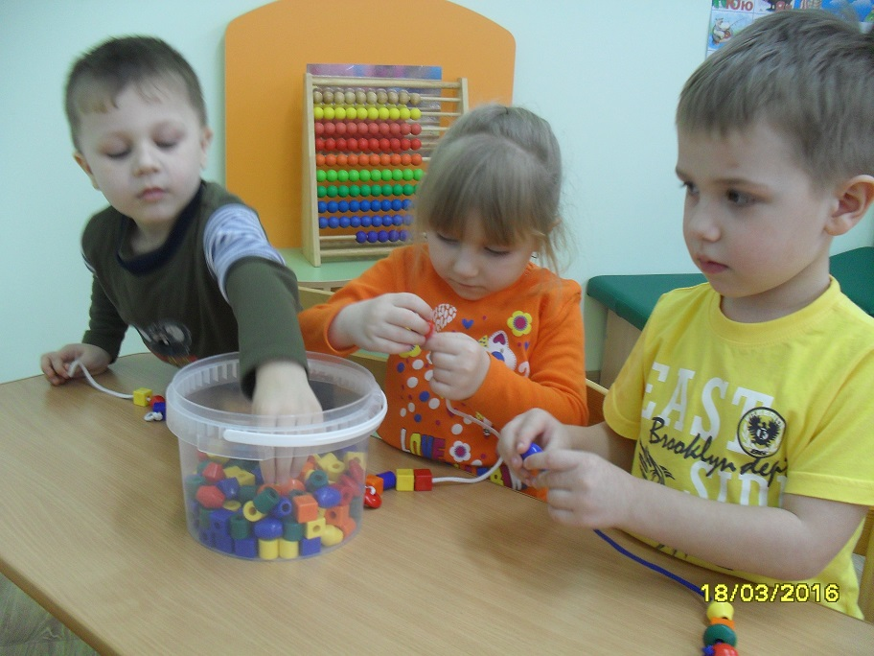
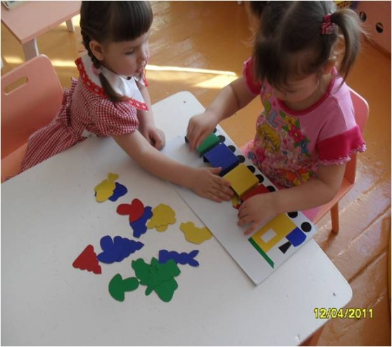
Дидактическая игра – прекрасное средство обучения и развития, используемое при усвоении любого программного материала.

Slide 6
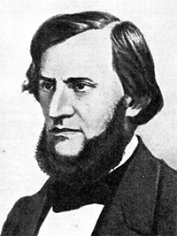
Идея включения дидактической игры в процесс обучения всегда привлекала отечественных педагогов. Еще К. Д. Ушинский отмечал, что дети легче усваивают новый материал в процессе игры, и рекомендовал стараться делать занятия более занимательными, так как это одна из основных задач обучения и воспитания детей.

Slide 7
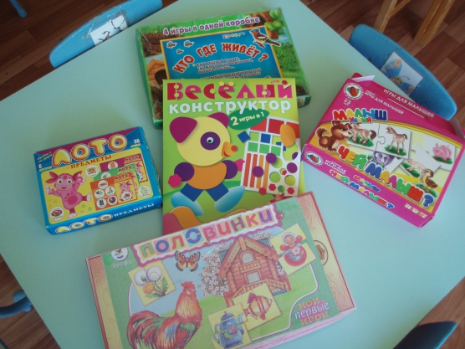
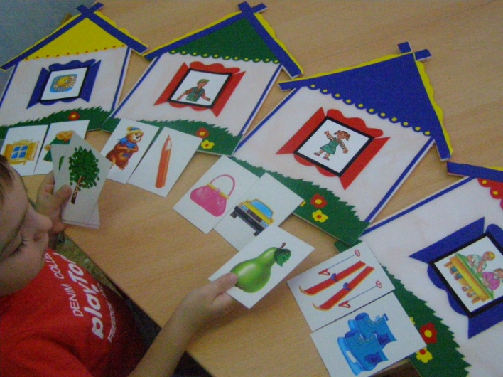
Специально подобранные игры и упражнения дают возможность благоприятно воздействовать на все компоненты речи.

Slide 8
Все дидактические игры можно разделить на три основных вида
Дидактические игры
Игры с предметами
Словесные игры
Настольно-печатные игры

Slide 9
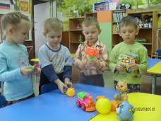
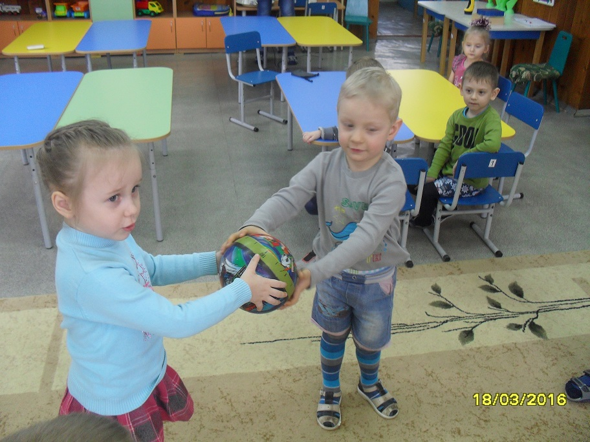
Игры с предметами

Slide 10
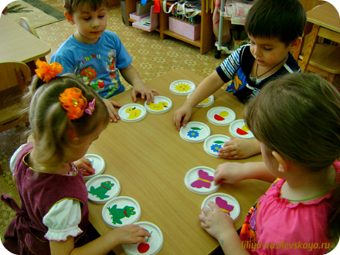
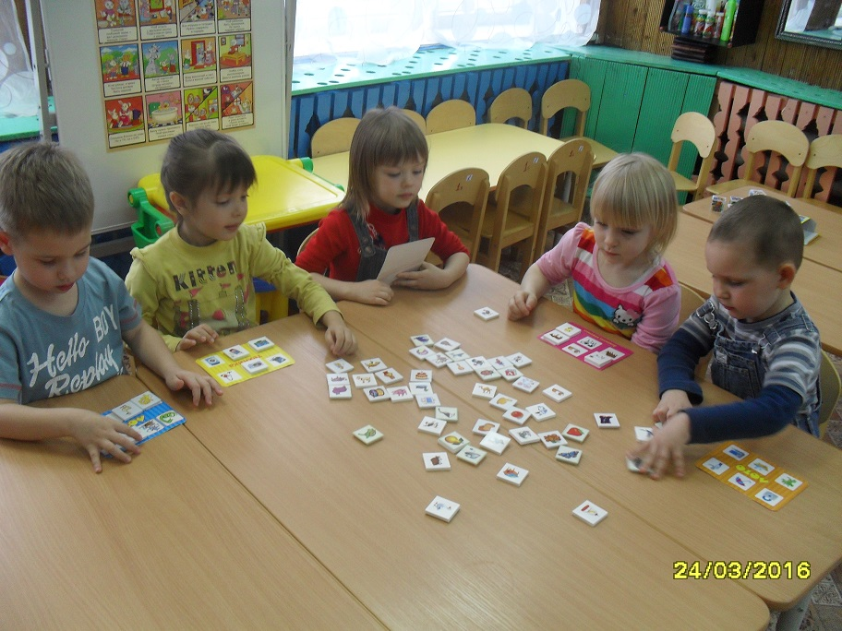
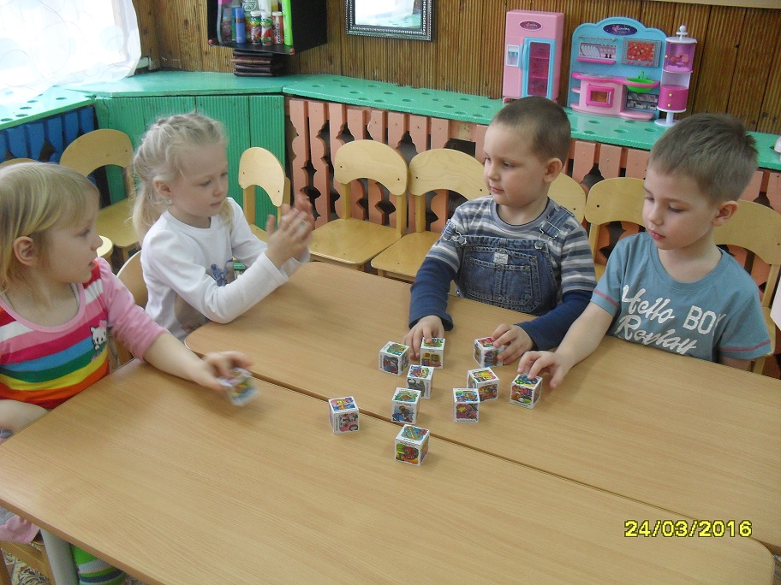
Настольно печатные игры
Дидактические игры
Игры с предметами
Словесные игры
Настольно-печатные игры

Slide 11
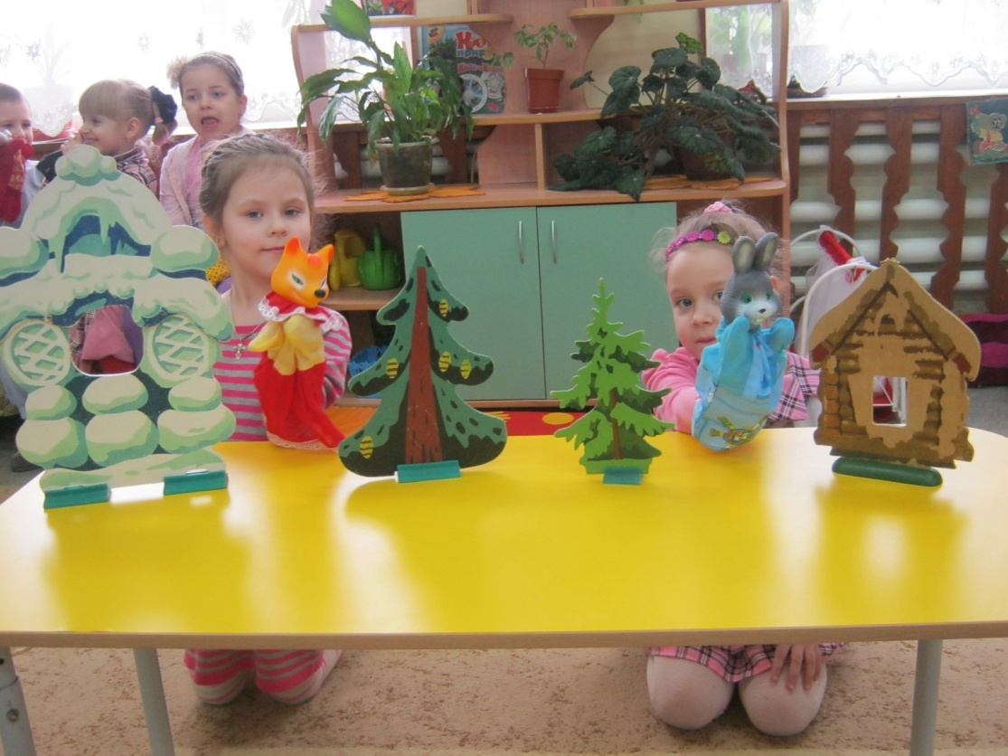
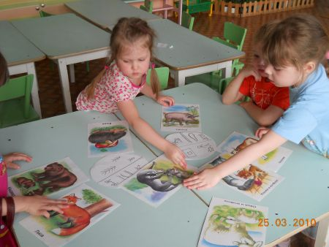
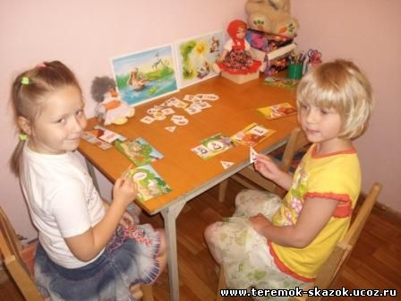
Словесные игры
Дидактические игры
Игры с предметами
Словесные игры
Настольно-печатные игры

Slide 12
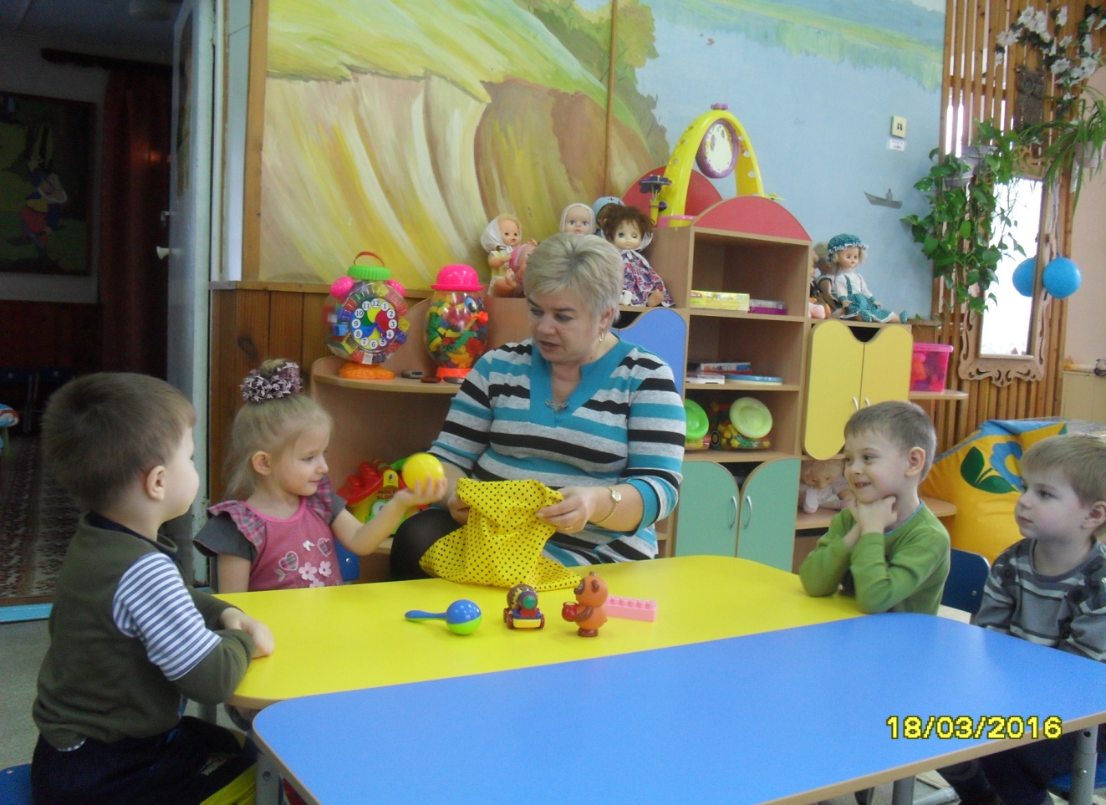
Основная задача развития речи, через дидактические игры -количественно обогатить словарь ребенка, активировать и научить грамотно его использовать.

Slide 13
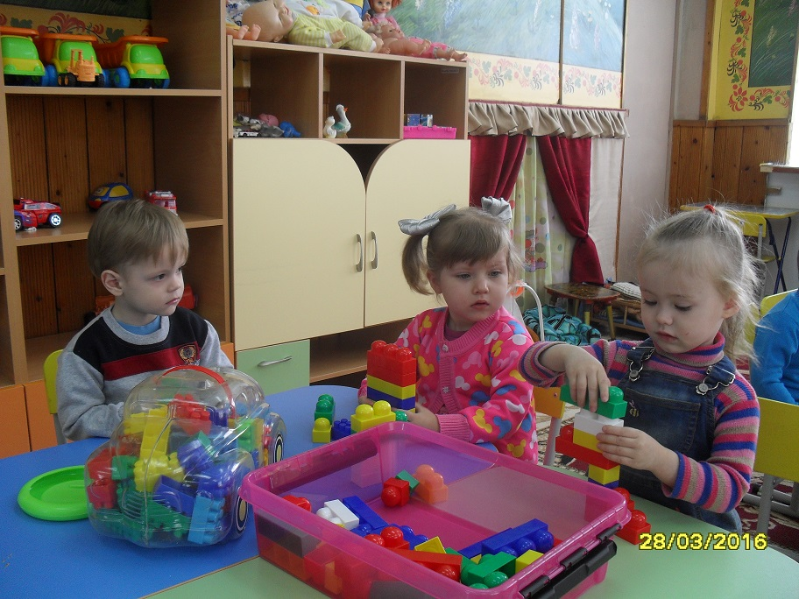
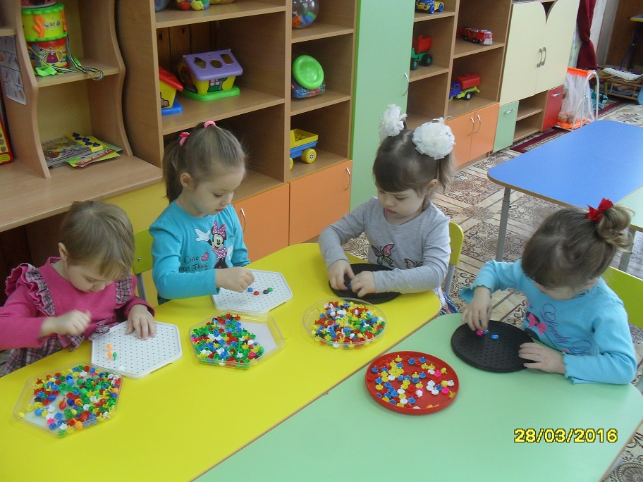
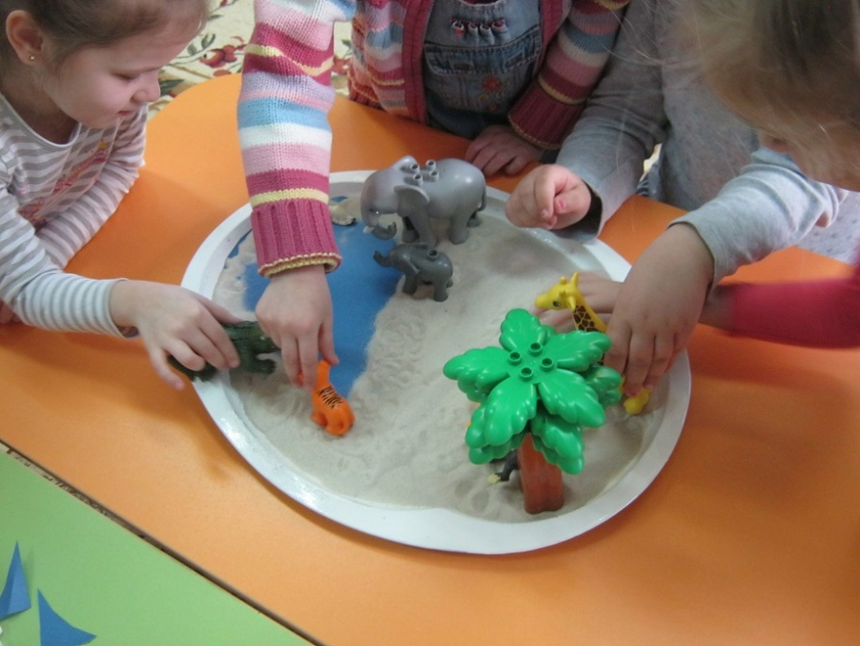
В возрасте 2-3 лет малыш должен освоить названия предметов одежды, посуды, мебели, игрушек, окружающих его в повседневной жизни и вызывающих его интерес.

Slide 14
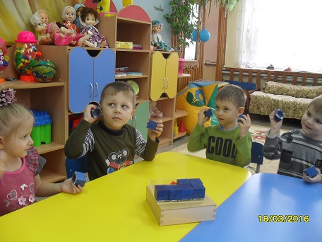
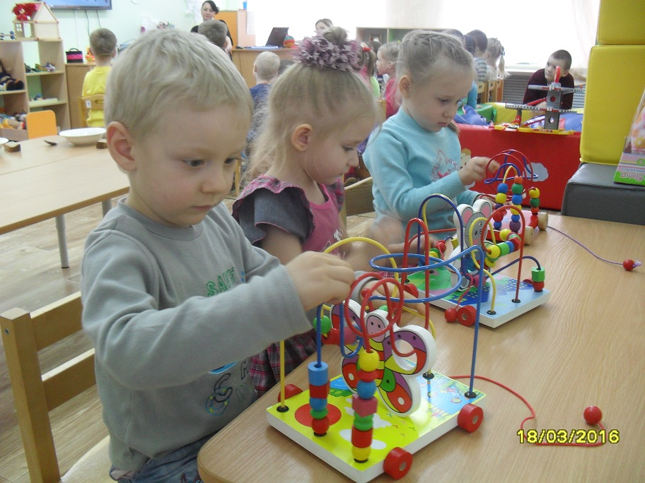
В четыре года происходит дальнейшее пополнения словаря ребенка, с более подробным углублением в детали и характеристики окружающего мира.

Slide 15
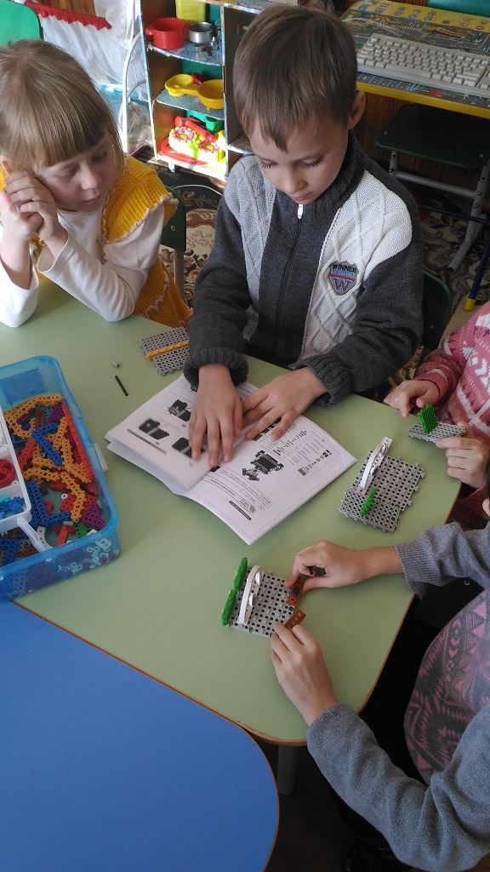
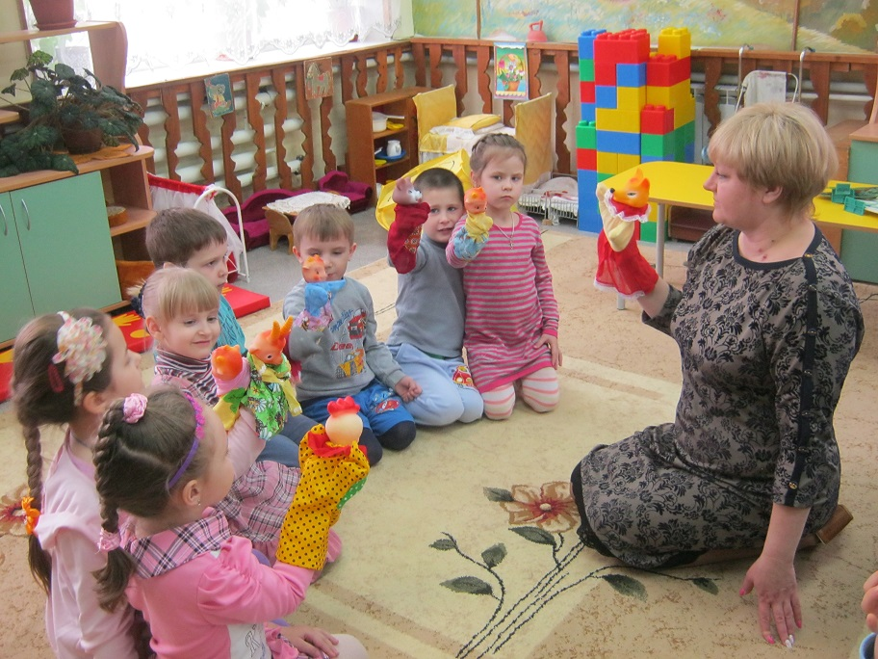
Основная задача дидактических игр по развитию в старшем дошкольном возрасте , наряду с дальнейшим пополнением словаря − обучение ребенка диалогической и монологической речи .

Slide 16
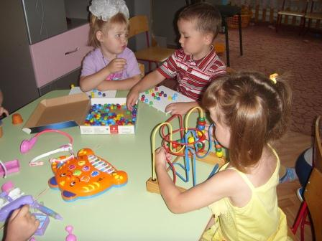
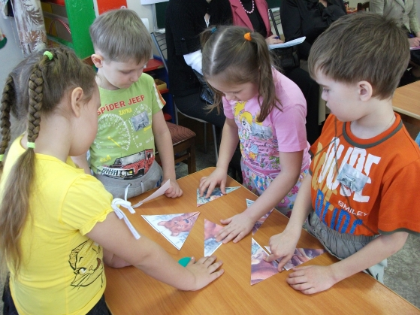
Таким образом, система современных дидактических игр для развития связной речи - это практическая деятельность, с помощью которой можно проверить усвоили ли дети речевые навыки обстоятельно, или поверхностно и умеют ли они их применить, когда это нужно.

Slide 17
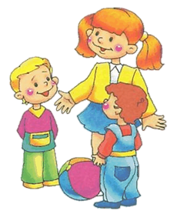
Спасибо за внимание!

